Slide 1
В ЗДОРОВОМ ТЕЛЕ – ЗДОРОВЫЙ ДУХ Быстрее, выше, сильнее…

Slide 2
СОКОЛ
Основан в 1962 году.
Наивысшее достижение — 1-е место в I лиге (2000), 8-е место в Высшей лиге (2001). Полуфинал Кубка России (2001).

Slide 3
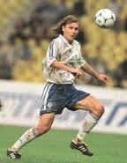
ОЛЕГ ТЕРЁХИН
Серебряный призёр чемпионата России: 2000
Бронзовый призёр чемпионата России: 1997
В списках 33-х лучших футболистов чемпионата России (3): № 1 (1997, 1998), № 3 (1999)
Член клуба Григория Федотова
29 мячей, забитые им в «Соколе» за сезон, до сих пор являются рекордом клуба.
Обладатель Кубка России: 2000, 2001, 2004
С 14 июня 2012 года является старшим тренером саратовского «Сокола».

Slide 4
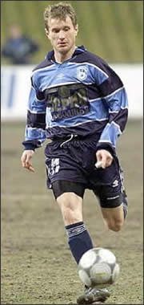
Андрей Федьков
Член «Клуба 100» российских бомбардиров: 104 гола
Играя за «Сокол», был призван в ряды национальной сборной

Slide 5
АВТОДОР
Основан в начале 1960-х гг.
1998/99 — Выступление в Евролиге, победа в группе над будущим чемпионом — Жальгирисом. Второе место в чемпионате России

Slide 6
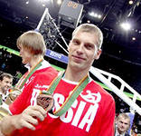
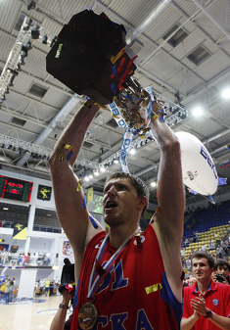
СЕРГЕЙ МОНЯ
ВИКТОР ХРЯПА

Slide 7
КРИСТАЛЛ
Основан в 1946 г
Четвертьфиналист Чемпионата России среди команд высшей лиги 1997

Slide 8
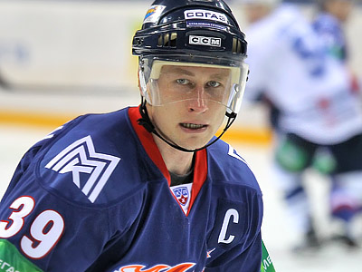
Денис Платонов
Чемпион России 2007.
Бронзовый призёр открытого чемпионата России КХЛ 2009.
Обладатель Кубка европейских чемпионов 2009.
Обладатель Кубка Шпенглера 2005.
Финалист Лиги чемпионов 2009.

Slide 9
Андрей Кутейкин
Чемпион России 2008
Обладатель кубка Гагарина 2011

Slide 10
ПРОТОН (БалАЭС)
Основан в 1988 году
3-е место в чемпионате России — 2003, 2004, 2005.
Обладатель Кубка России — 1999.
Финалист Кубка Европейской конфедерации волейбола — 2005; 3-й призёр — 2002.

Slide 11
ДЕЛЬТА
Основан в 2003 году
ЧЕМПИОНАТ РОССИИ:
в 2005 - 3 место
В 2007 - 4 место
В 2008 - 2 место

Slide 12
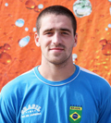
ДМИТРИЙ ШИШИН
Чемпионат мира
Победитель: 2011
Евролига
Обладатель 3 раза: 2009, 2011, 2013
Финалист: 2012
Бронзовый призёр 3 раза: 2007, 2008, 2010
Кубок Европы
Обладатель: 2010, 2012
Финалист: 2005

Slide 13
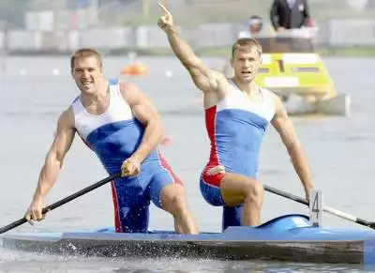
СЕРГЕЙ УЛЕГИН
На олимпийском турнире вместе с напарником – Александром Костоглодом – Сергей Улегин завоевал серебряную медаль в финальном выступление каноэ-двоек на дистанции в пятьсот метров.

Slide 14
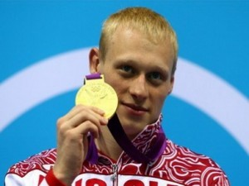
ИЛЬЯ ЗАХАРОВ
Летом 2012 года Илья Захаров на летних Играх в Лондоне стал первым в истории российским олимпийским чемпионом в индивидуальных прыжках с трёхметрового трамплина.

Slide 15
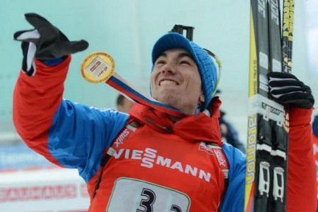
Александр ЛОГИНОВ
Дебют Александра в Кубке мира состоялся 28 февраля 2013 года в спринтерской гонке в Холменколлене, где он стал лучшим среди российских спортсменов, заняв 5 место. Через день в гонке преследования он занял 3 место.

Slide 16
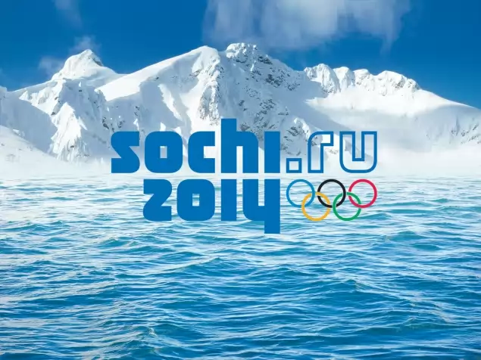

Slide 17
1. Назовите саратовскую команду по пляжному футболу.

Slide 18
2. В каком виде спорта выступает Автодор?

Slide 19
3. За какой саратовский клуб играл Олег Терёхин?

Slide 20
4. Кто стал Олимпийским чемпионом по прыжкам в воду?

Slide 21
5. Назовите женскую волейбольную команду Саратовской области.

Slide 22
6. Хоккейный клуб Саратова?

Slide 23
7. В каком виде спорта выступает Александр Логинов?

